Slide 1
Ergebnisse der syndromischen und virologischen ARE-Surveillance
GrippeWeb,
Arbeitsgemeinschaft Influenza / SEED^{ARE},
ICOSARI
KiTa- und Schulausbrüche (Meldedaten)
Daten NRZ Influenzaviren
Datenstand 21.12.2021

Slide 2
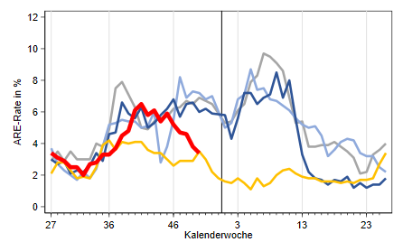
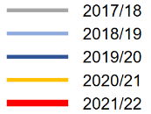
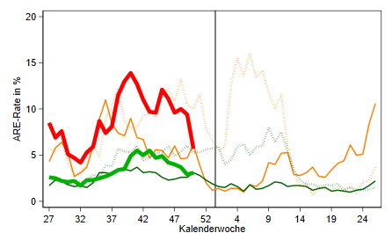
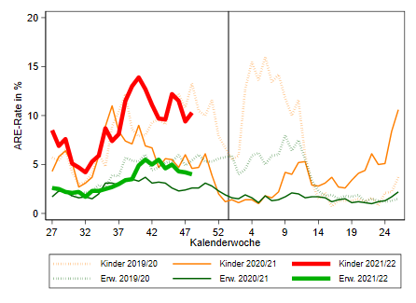
GrippeWeb bis zur 50. KW 2021
Der Wert (gesamt) lag in der 50. KW 2021 bei 3.400 ARE pro 100.000 Einwohner.
Entspricht einer Gesamtzahl von ca. 2,8 Millionen akuten Atem­wegs­er­kran­kungen in der 50. KW
(49. KW: ca. 3,2 Millionen).
Austauschen
Im Vergleich zur 49. KW 2021:
Deutlicher Rückgang bei den Kindern, leichter Anstieg bei den Erwachsenen
Notes:
ARE-Rate gesunken in 50. KW zur Vorwoche (3,4 %; Vorwoche: 3,8 %)
Bei Erwachsenen und Kindern Niveau des Vorjahres erreicht, Gesamt-ARE-Rate liegt in der 50. KW insgesamt auf Niveau des Vorjahres (Pandemiejahr)

Slide 3
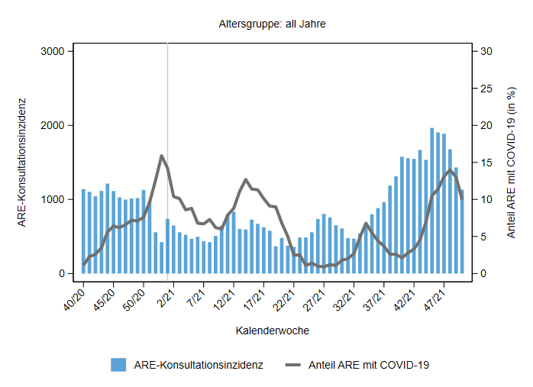
Arbeitsgemeinschaft Influenza
ARE-Konsultationen / 100.000 Einwohner bis zur 50. KW 2021
50. KW 2021: auf Niveau des Vorjahres (Pandemie)
Rund 1.100 Arzt­konsul­ta­tionen wegen ARE pro 100.000 EW (=ca. 900.000 Arzt­besuche wegen ARE)
SEED^{ARE}:
Anteil COVID-19-Diagnosen an ARE-Konsultationsinzidenz bis zur 50. KW 2021
Anteil ARE mit COVID-19 Diagnose auf rund 10 % gesunken
Notes:
KonsInz insgesamt im Vergleich zur Vorwoche gesunken. In 50. KW: 1.069 (Vorwoche:1. 358)
KonsInz hat den Vorjahreswert erreicht.
- Werte in allen Altersgruppen gesunken. Liegen auf dem Niveau wie 2020. Altersgruppen der Erwachsenen eher drunter, Kinder bis 14 eher etwas über dem Niveau von 2020. Regionale (BL) Unterschiede!

Slide 4
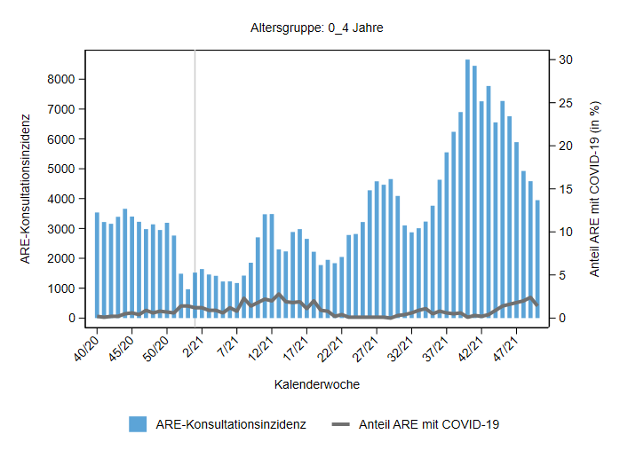
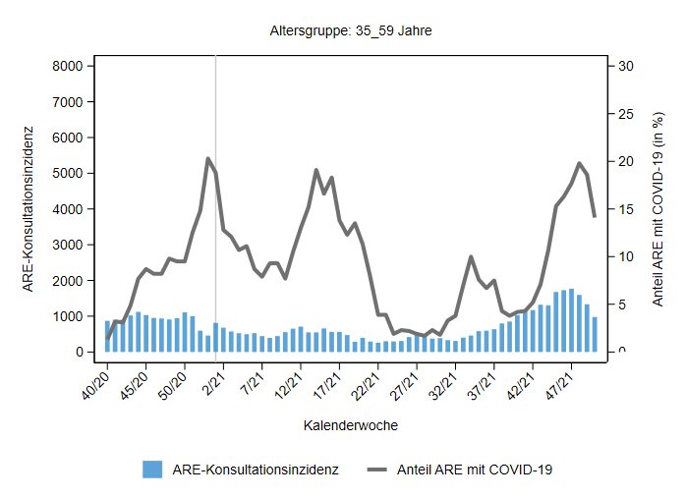
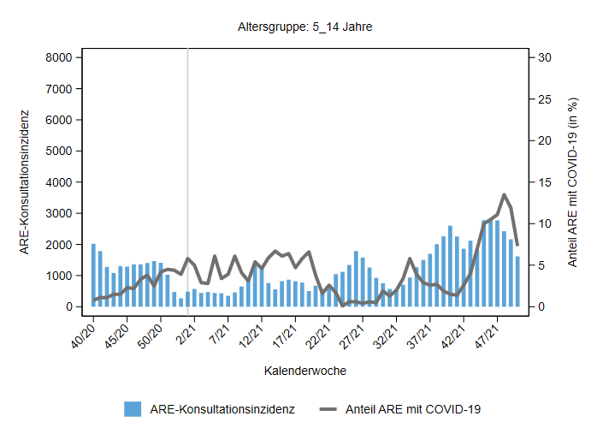
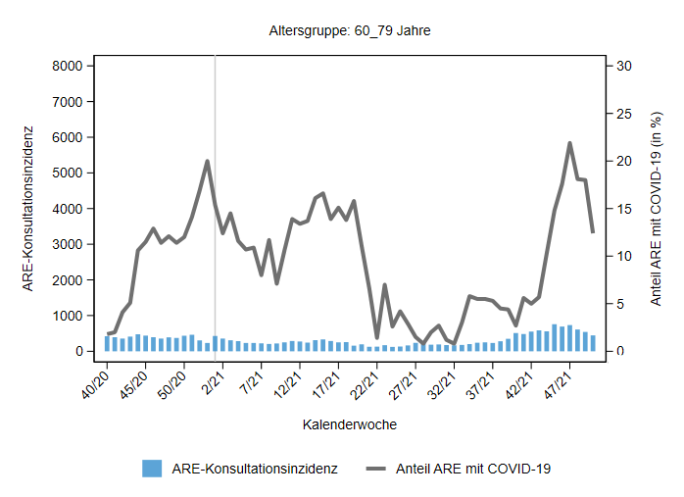
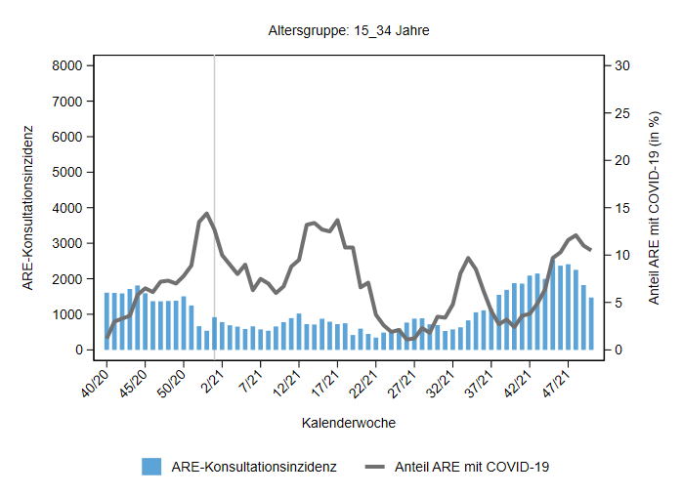
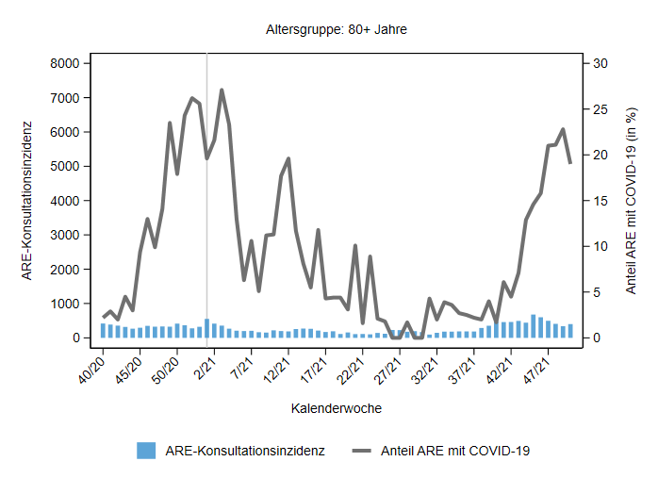
SEED^{ARE} - Anteil COVID-19 an ARE in Altersgruppen bis zur 50. KW 2021
Notes:
Anzahl der Konsultationen wegen neu aufgetretenen ARE bei kleinen Kindern besonders hoch, Anteil mit zusätzlicher COVID-19-Diagnose dagegen gering
besondere ältere Personen konsultieren Arzt seltener wegen ARE, erhalten aber vergleichsweise häufig eine COVID-19-Diagnose
In den Altersklassen 5-79 Jahre ist der Anteil von ARE mit COVID-19 in den letzten zwei Wochen gesunken

Slide 5
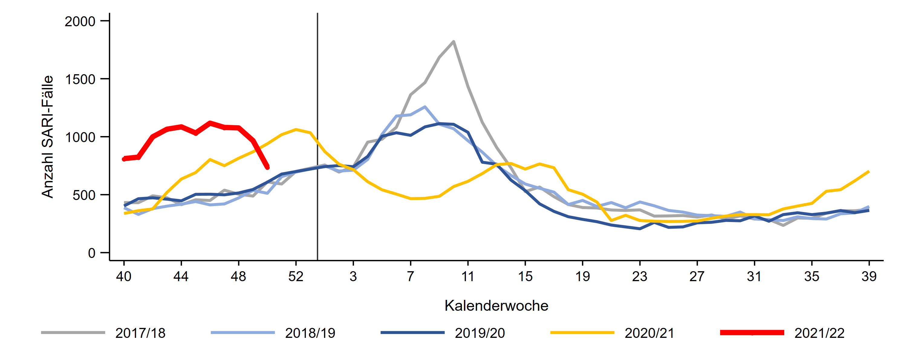
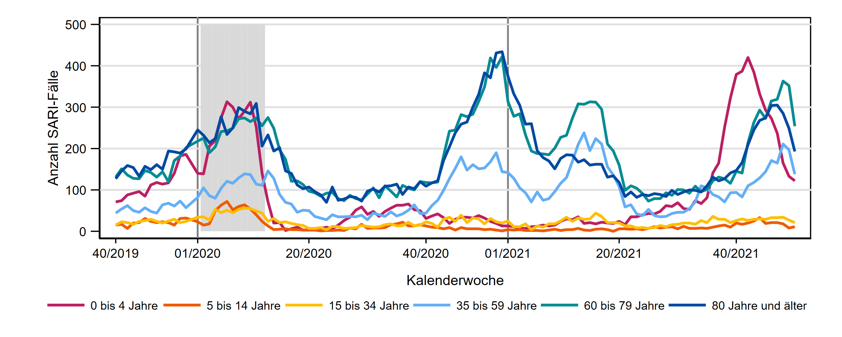
ICOSARI-KH-Surveillance – SARI-Fälle (J09 – J22) bis zur 50. KW 2021
Notes:
SARI-Fallzahlen sind insgesamt gesunkenen → Seit Saisonbeginn hohes Niveau deutlich über den Vorsaisons, seit einigen Wochen Rückgang und aktuelle unter Niveau von 2020
In allen AG ab 15 Jahre Rückgang
AG 0-4 wieder auf Niveau der vor-pandemischen Saisons, 32% der SARI-Fälle in AG 0-4 mit RSV-Diagnose, Vorwoche 40%; Anteil geht seit KW 43/44 merklich zurück
AG 35-59 weiterhin sehr hohes bzw. hohes Niveau;
AG 60-79 Jahre seit einigen Wochen sogar leicht über Niveau der Vorsaison (hoch bis sehr hoch)
Deutlicher Rückgang in AG 80+, mittlerweile fast wieder auf vor-pandemischen Niveau
S:\Projekte\FG36_INV_ICOSARI\Arbeitsordner\Wochenbericht \Krisenstab_3Saisons_AGI6_allVWD_inkl_letzte_FB.png

Slide 6
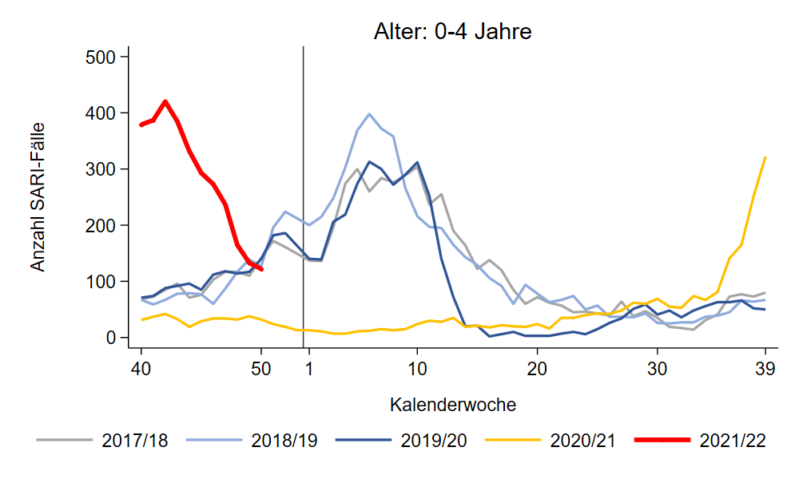
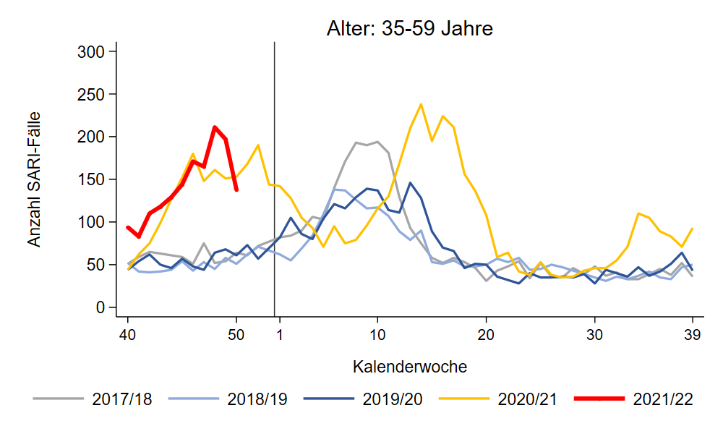
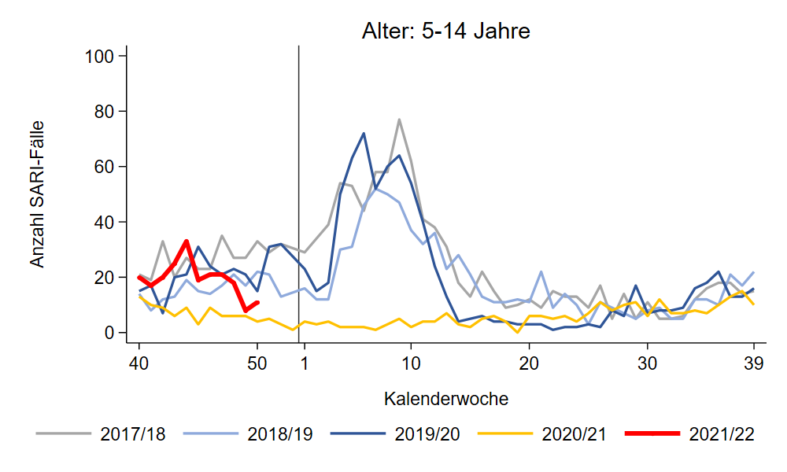
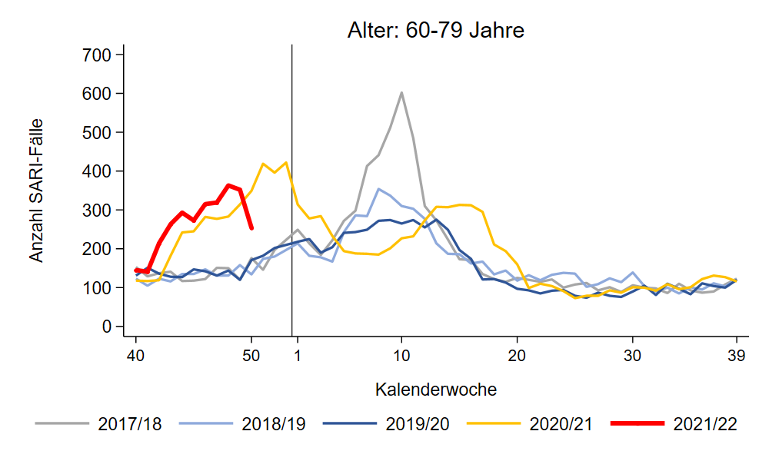
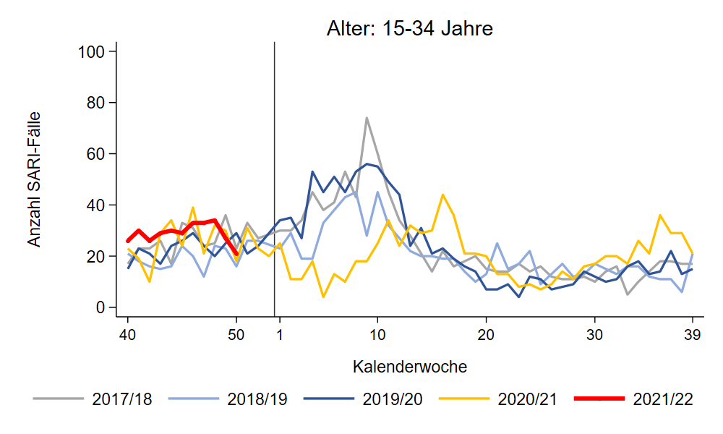
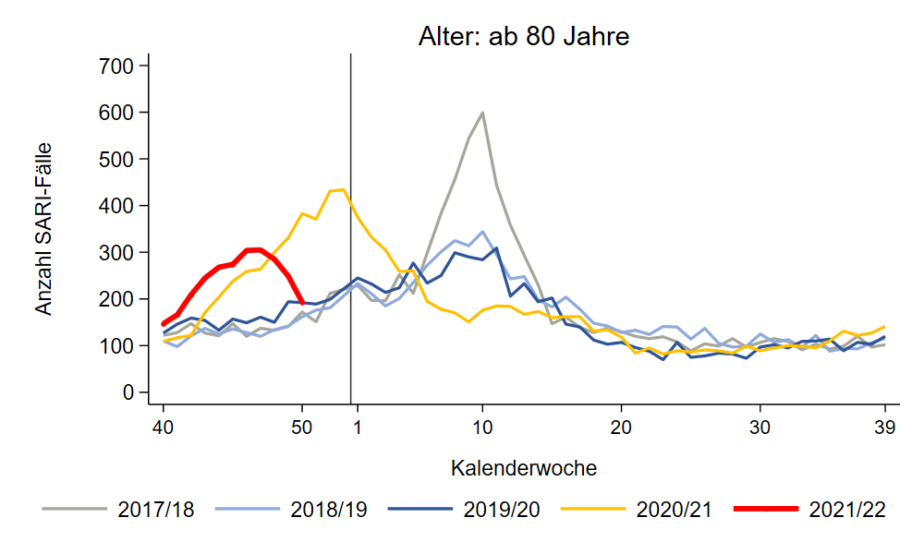
ICOSARI-KH-Surveillance – SARI-Fälle (J09 – J22) bis zur 50. KW 2021
32 % RSV
77 % COVID-19
68 % COVID-19
55 % COVID-19
Notes:
SARI-Fallzahlen sind insgesamt gesunkenen → Seit Saisonbeginn hohes Niveau deutlich über den Vorsaisons, seit einigen Wochen Rückgang und aktuelle unter Niveau von 2020
In allen AG ab 15 Jahre Rückgang
AG 0-4 wieder auf Niveau der vor-pandemischen Saisons, 32% der SARI-Fälle in AG 0-4 mit RSV-Diagnose, Vorwoche 40%; Anteil geht seit KW 43/44 merklich zurück
AG 35-59 weiterhin sehr hohes Niveau, aber deutlicher Rückgang; CAVE: durch Nachmeldungen wird Fallzahl vermutl. auch in KW 50 über der von 2020 liegen!
AG 60-79 Jahre deutlicher Rückgang, weiterhin hoch (aber nicht mehr sehr hoch, auch nach Nachmeldungen)
Deutlicher Rückgang in AG 80+, mittlerweile fast wieder auf vor-pandemischen Niveau (fast, weil noch Nachmeldungen zu erwarten)
S:\Projekte\FG36_INV_ICOSARI\Arbeitsordner\Wochenbericht\Krisenstab-AG_separat_alleVWD

Slide 7
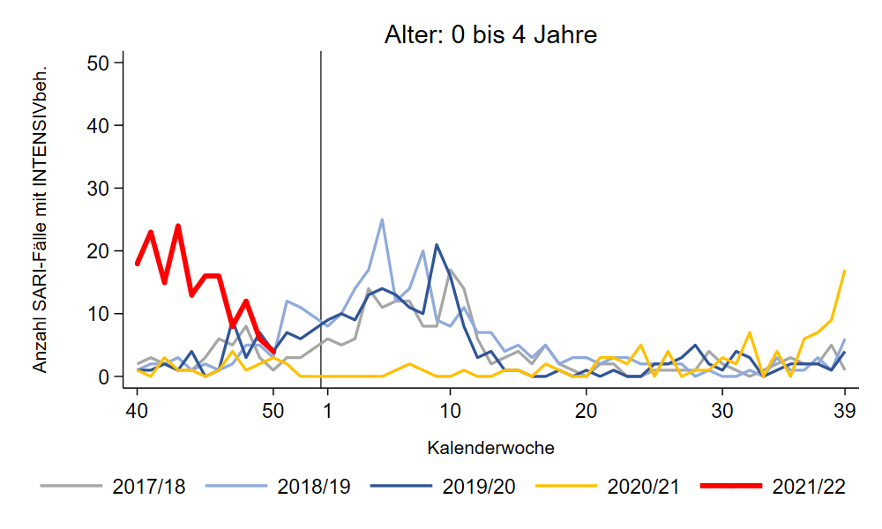
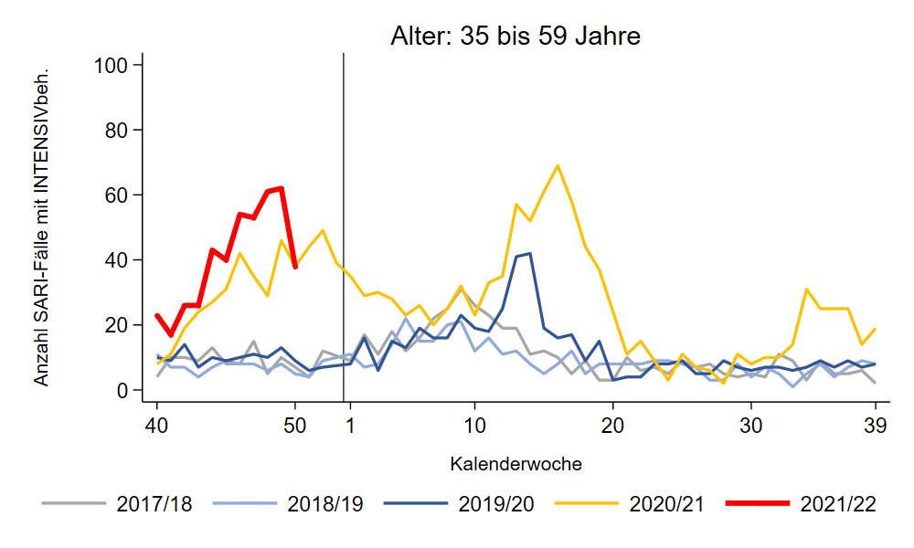
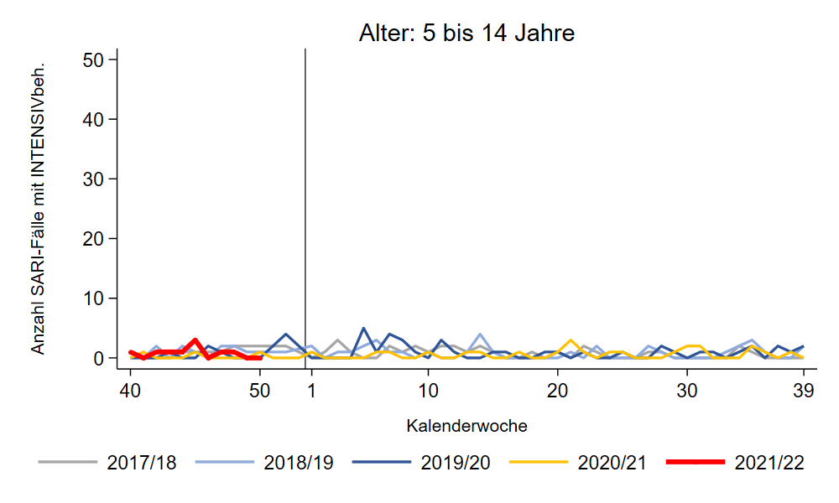
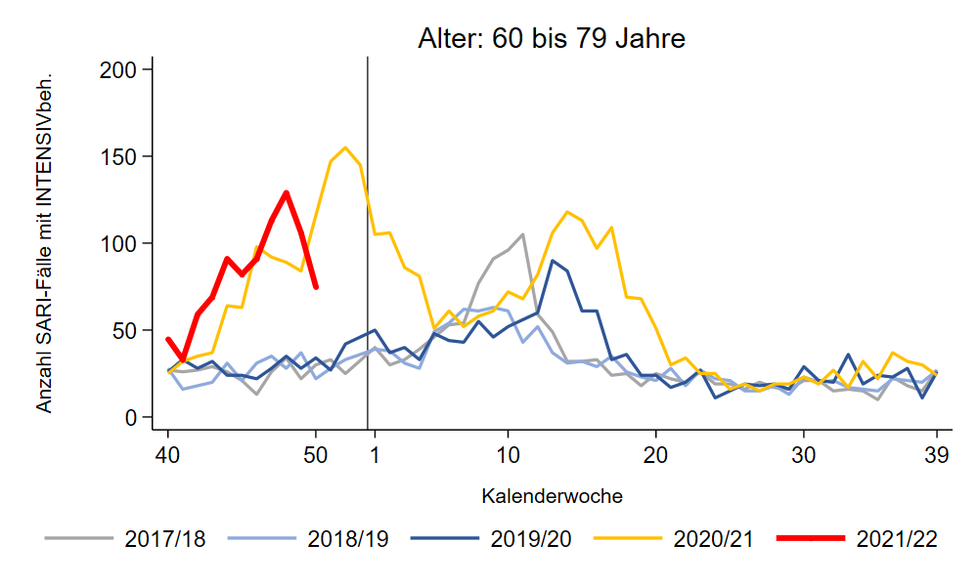
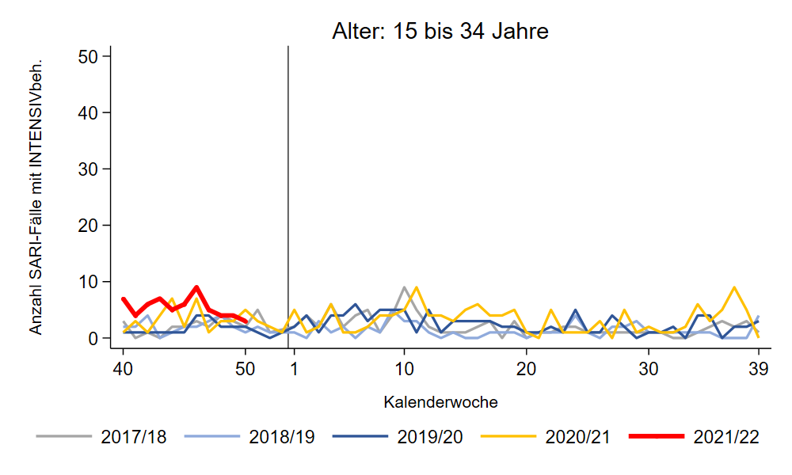
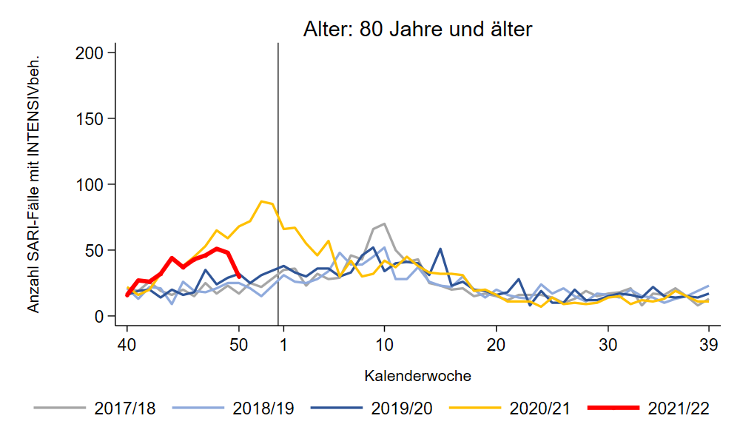
Intensivbehandlung: SARI-Fälle (J09 – J22) bis zur 50. KW 2021
76 % COVID-19
77 % COVID-19
57 % COVID-19
Notes:
Zur Ansicht: Anzahl SARI mit Intensivbehandlung nach Altersgruppe (Verlauf im Vergleich zu den Vorsaisons)
--> Vergleich Niveau Intensivbehandlungen (AG 35-59, 60-79) zu Saison 2017/18!
Starker Rückgang in den AG ab 35 Jahre, auch Anteil COVID-19 an Intensiv sinkt
Insbesondere in den AG 35-59 und 60-79 noch Niveau von 2020 (bzw. darüber nach Nachmeldungen)
(Anmerkung zu AG 15-34: seit KW 40: 41 SARI mit Intensivbehandlung, davon 72% mit COVID-19; SARI insgesamt: 64% COVID-19; 22% der SARI-COVID in AG 15-34 erhalten Intensivbehandlung)
S:\Projekte\FG36_INV_ICOSARI\Arbeitsordner\Wochenbericht\Krisenstab-AG_separat_alleVWD

Slide 8
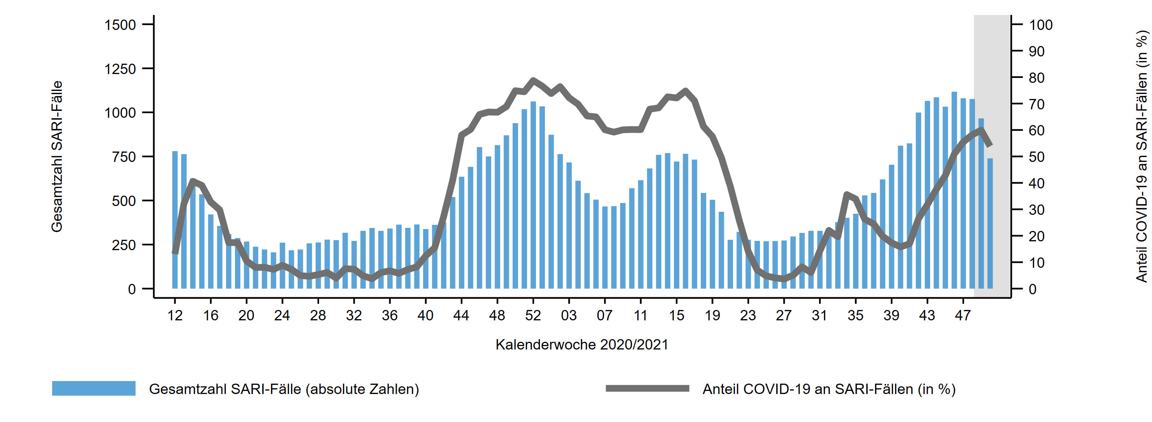
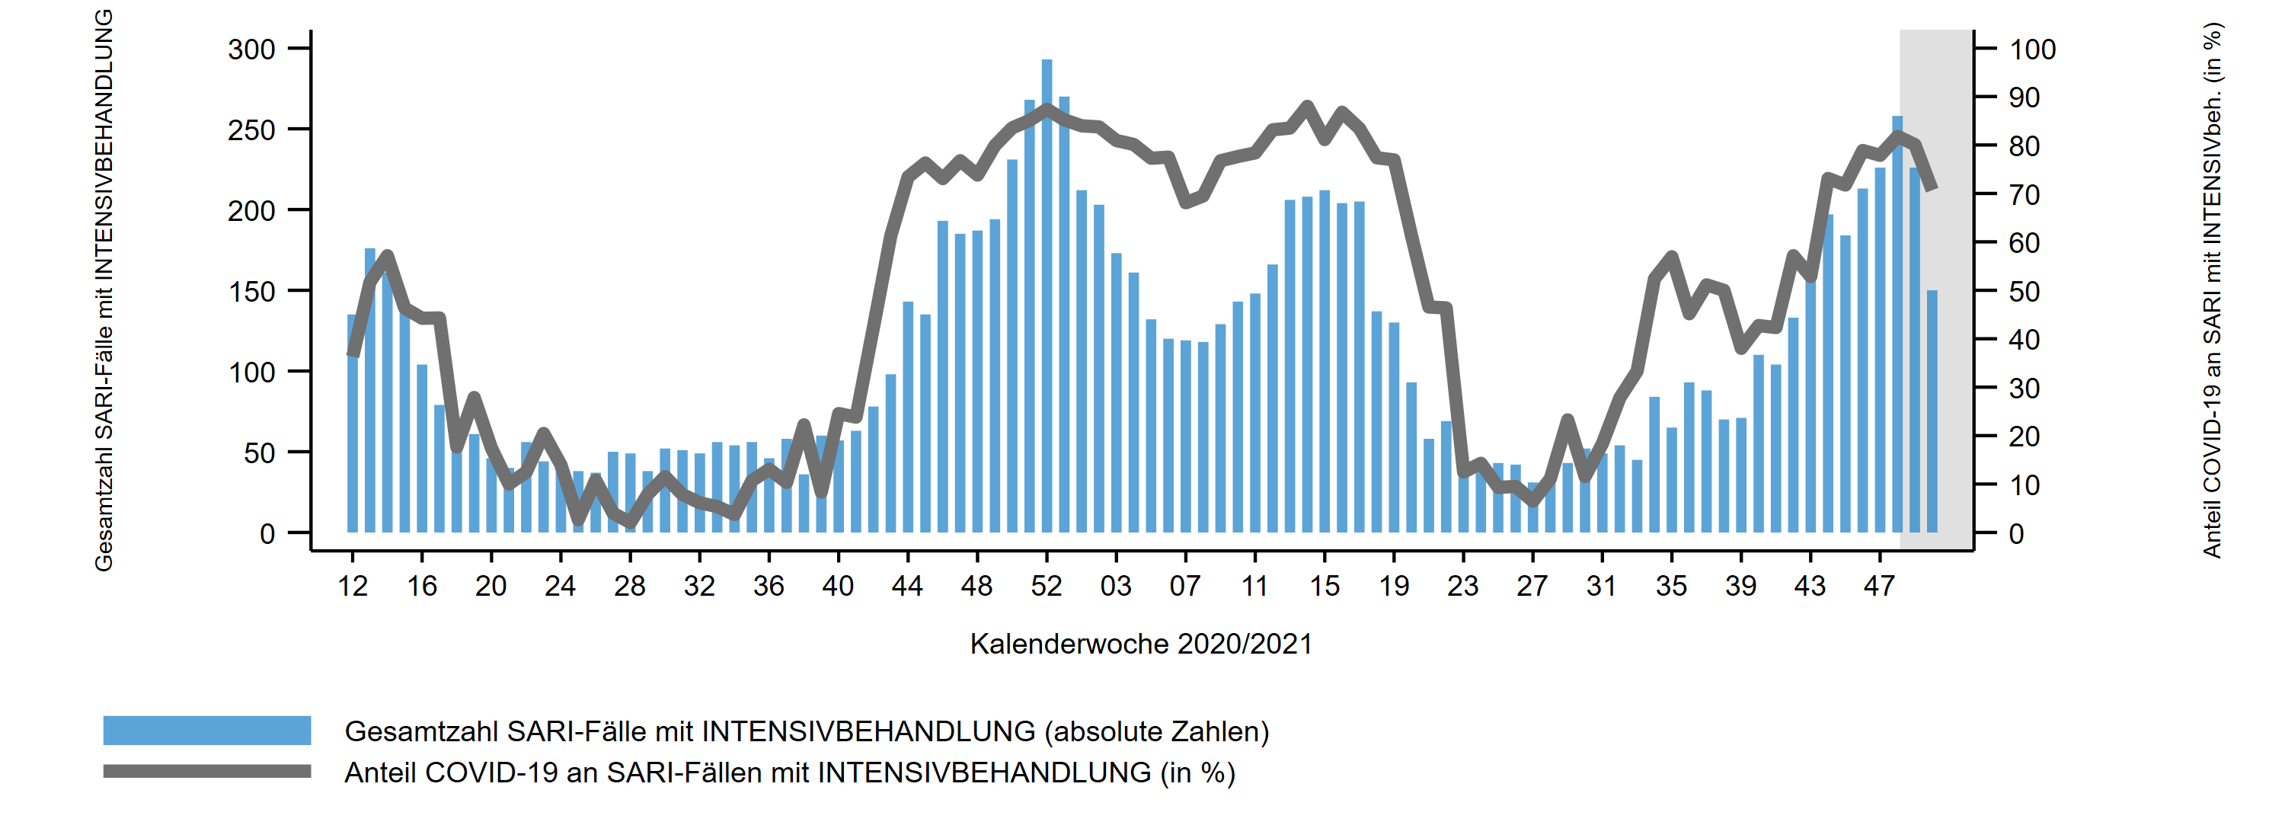
ICOSARI-KH-Surveillance – Anteil COVID-19 an SARI-Fällen bis zur 50. KW 2021
54%
ICOSARI: SARI-Fälle in Intensivbehandlung, Anteil mit COVID-19 bis 50. KW 2021
71%
Notes:
→Rückgang beim Anteil SARI-COVID-Fälle bei SARI (Hospitalisierungen und Intensiv)
Anteil COVID-19 an SARI 54% (KW 49: 60%)
Anteil COVID an SARI mit Intensivbehandlung 71% (KW 49: 80%)
Krisenstab_AnteilCOVID_alle_inkl_letzte.png und Krisenstab_AnteilCOVID_Intensiv_inkl_letzte.png
aus dem Ordner S:\Projekte\FG36_INV_ICOSARI\Arbeitsordner\Wochenbericht

Slide 9
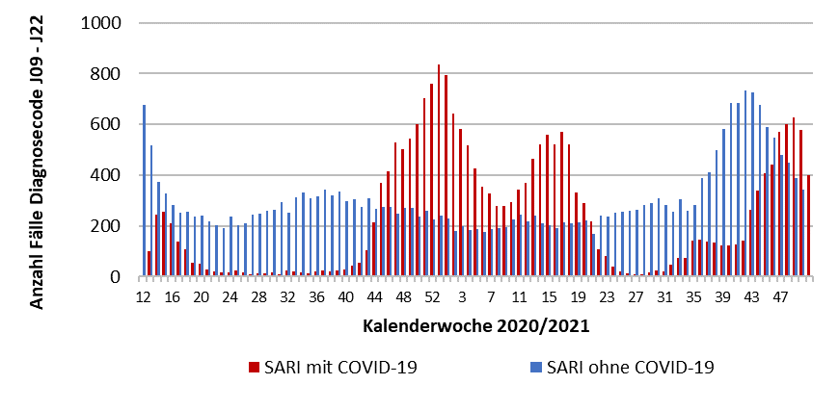
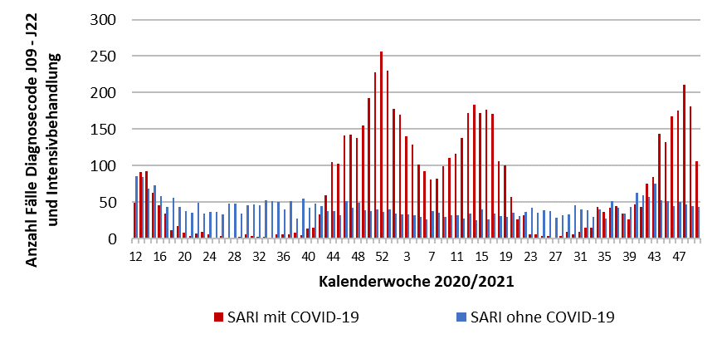
ICOSARI-KH-Surveillance – SARI-Fälle mit/ohne COVID-19 bis zur 50. KW 2021
RSV
COVID-19
Alle SARI
RSV
COVID-19
SARI mit
Intensivbehandlung
Notes:
Anzahl SARI-COVID (insgesamt und mit Intensivbehandlungen) deutlich zurück gegangen
S:\Projekte\FG36_INV_ICOSARI\Arbeitsordner\Wochenbericht\Wochenbericht_allVWD.xlsx - Anteil_COVID, Intensiv_Anteil_COVID

Slide 10
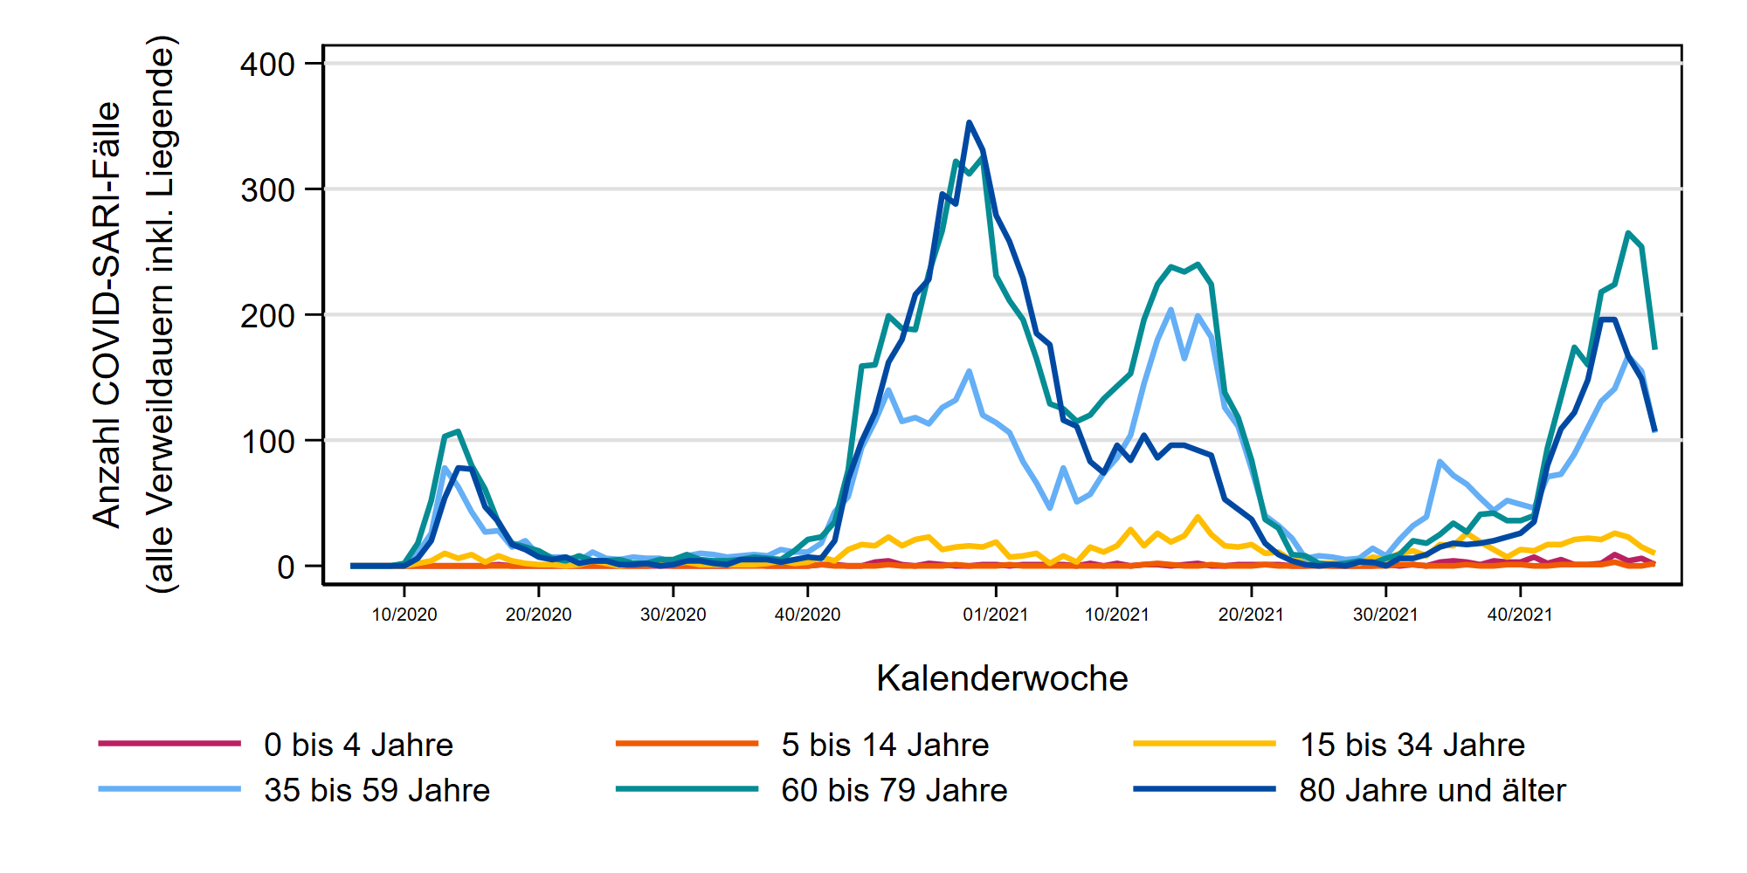
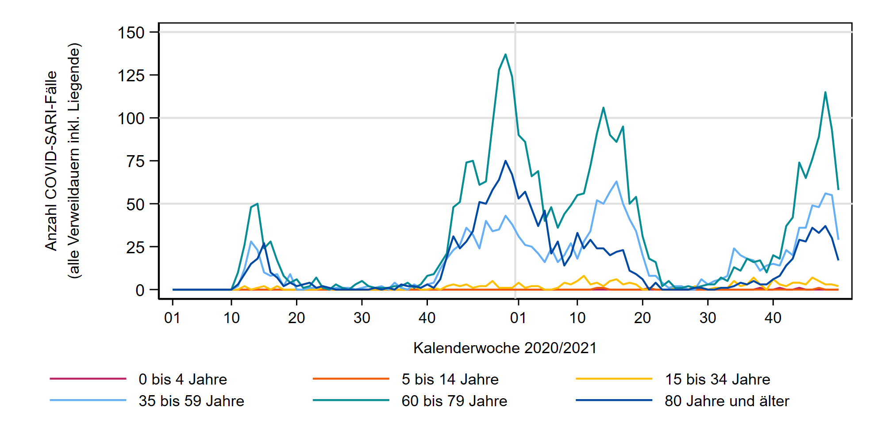
ICOSARI: COVID-SARI-Fälle (J09 – J22 + U07.1) bis zur 50. KW 2021
COVID-SARI-Fälle
60 bis
79 Jahre
35 bis
59 Jahre
80 Jahre und älter
ICOSARI: COVID-SARI-Fälle mit Intensivbehandlung bis zur 50. KW 2021
COVID-SARI-Fälle mit Intensivbehandlung
60 bis
79 Jahre
35 bis
59 Jahre
80 Jahre und älter
Notes:
deutlicher Rückgang der Anzahl COVID-SARI-Fälle in den AG ab 35 Jahre
S:\Projekte\FG36_INV_ICOSARI\Arbeitsordner\Wochenbericht\
Dateien Krisenstab_COVID-SARI_AG6_FB_all.png und Krisenstab_Intensiv_COVID_FB.png

Slide 11
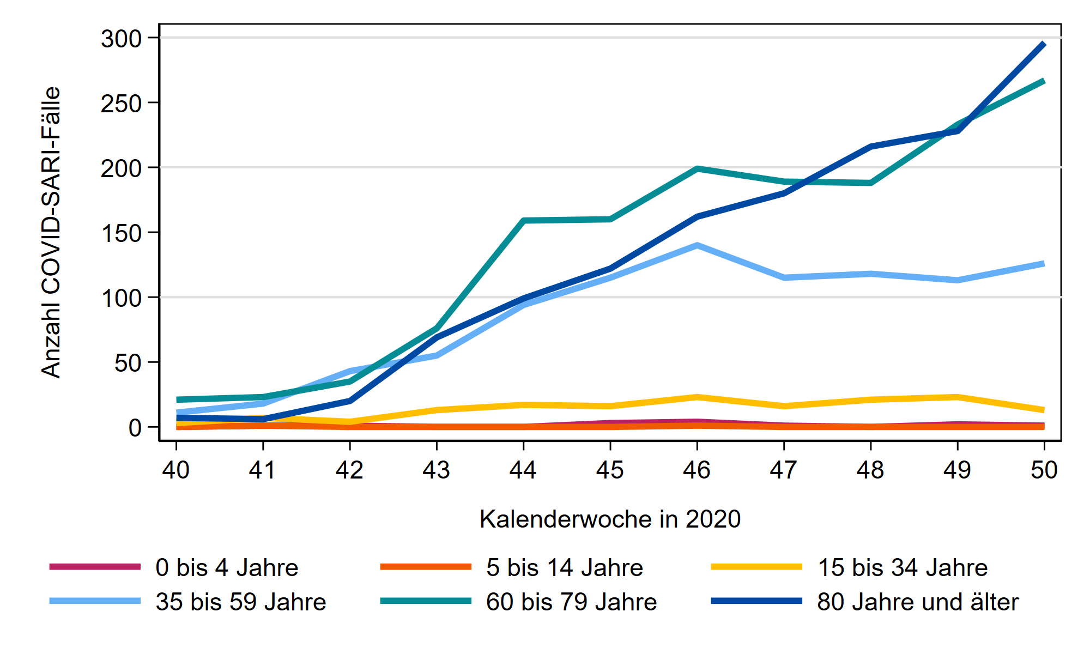
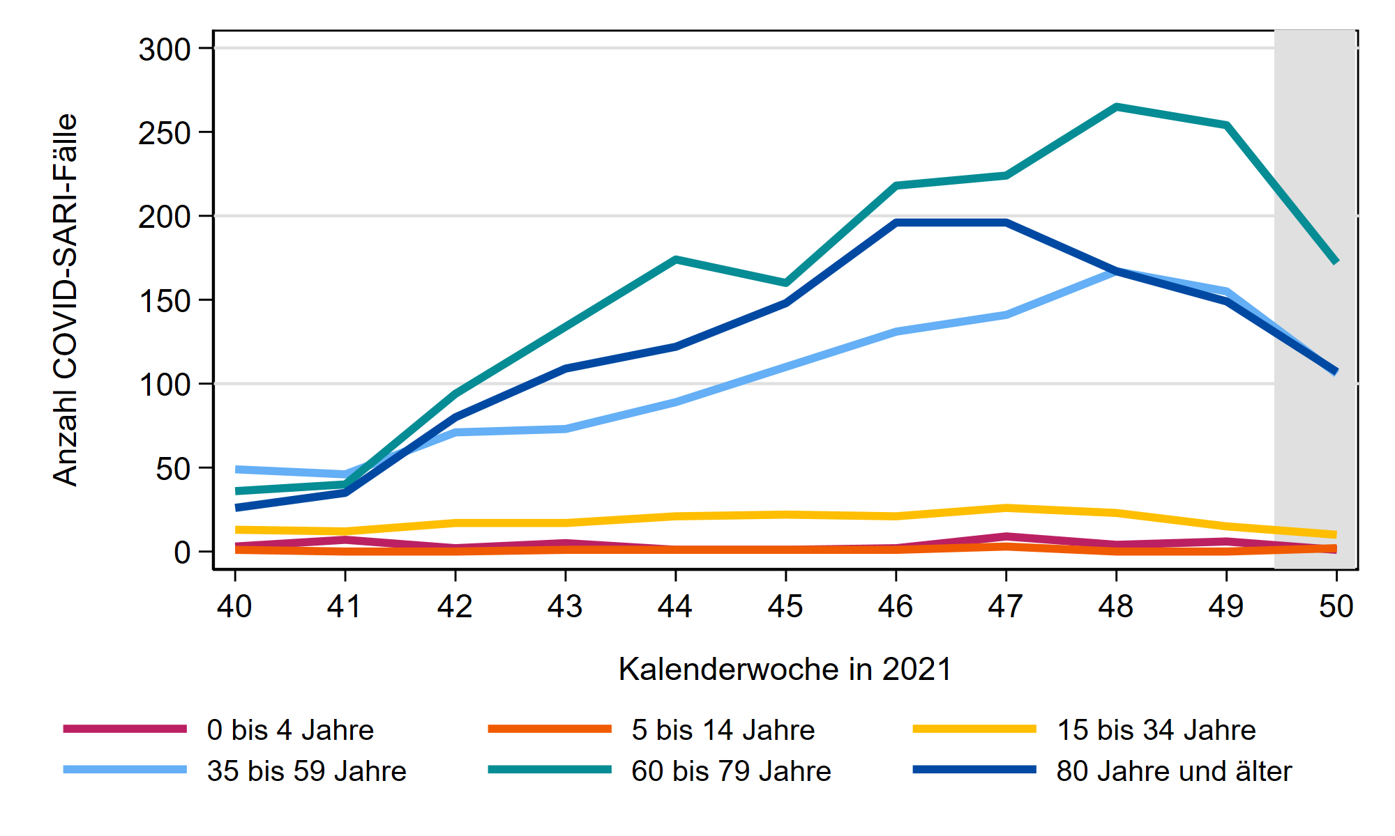
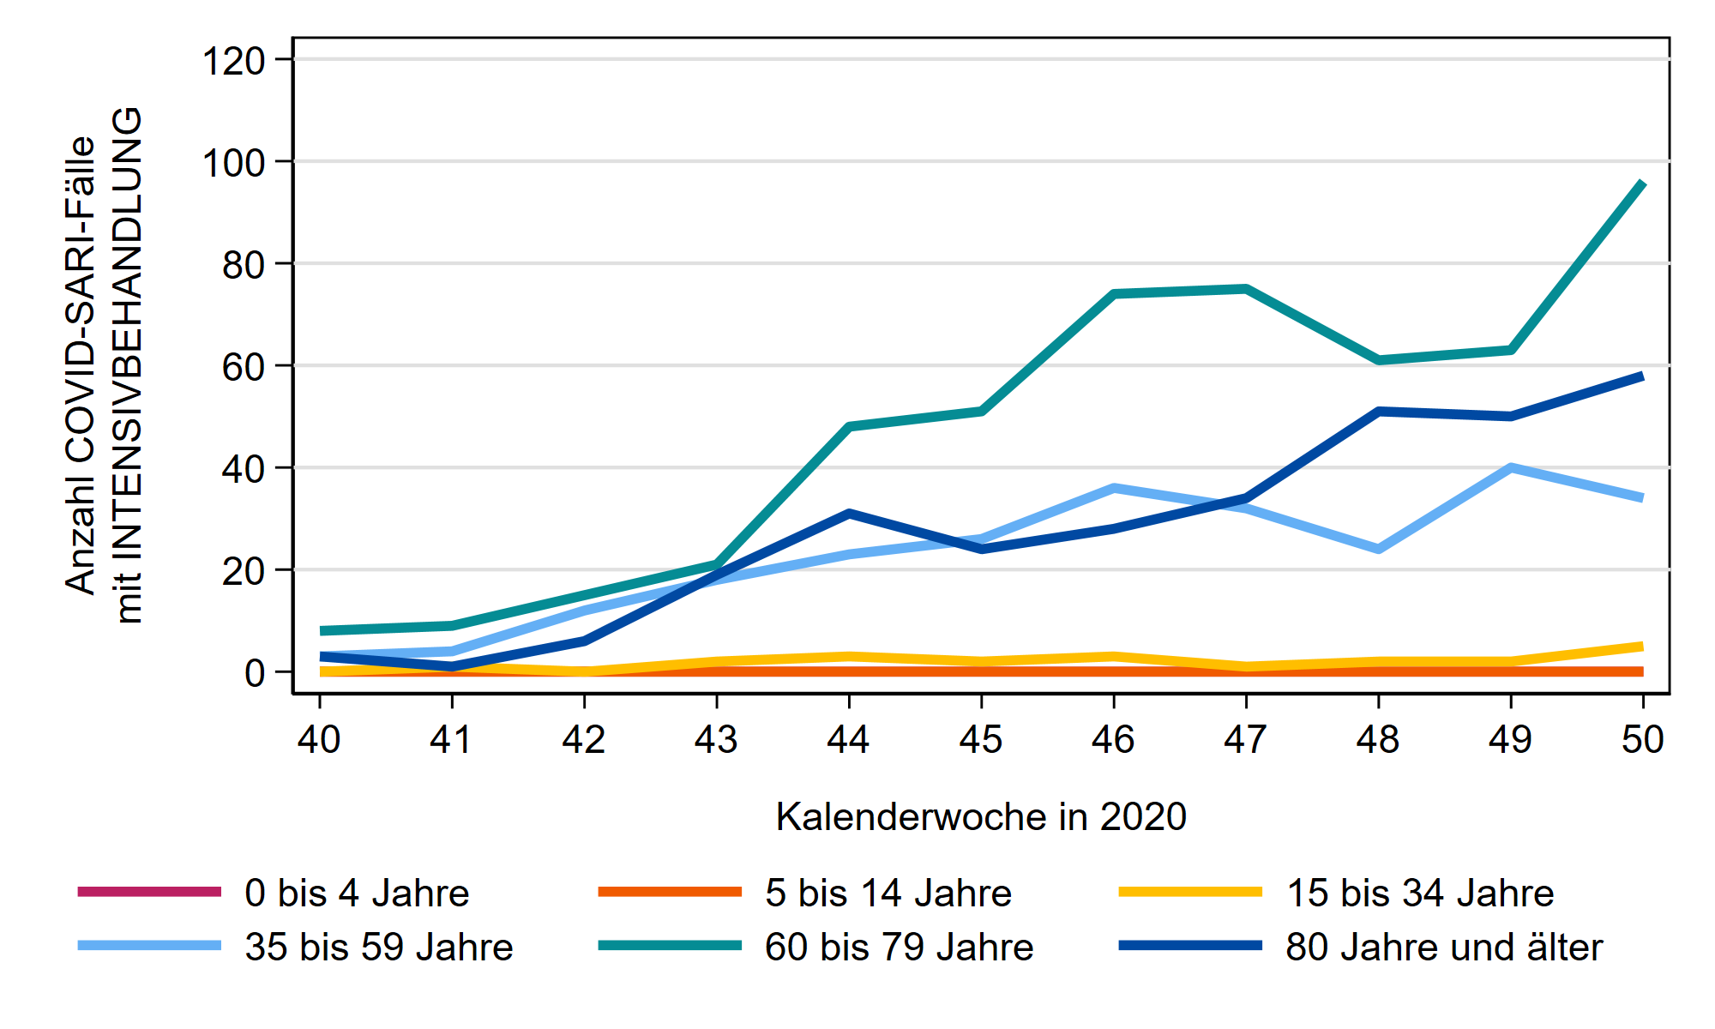
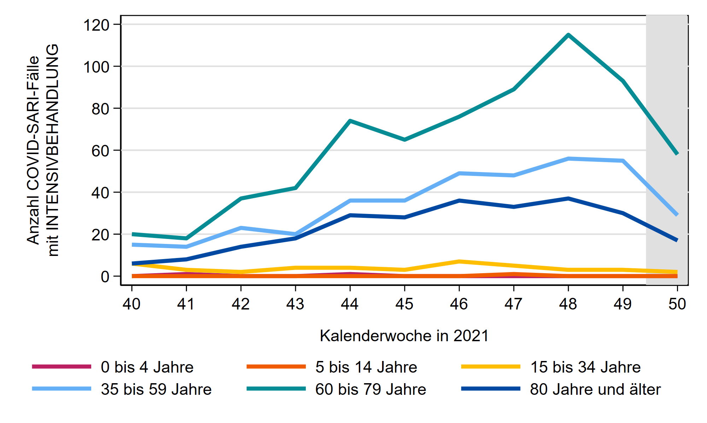
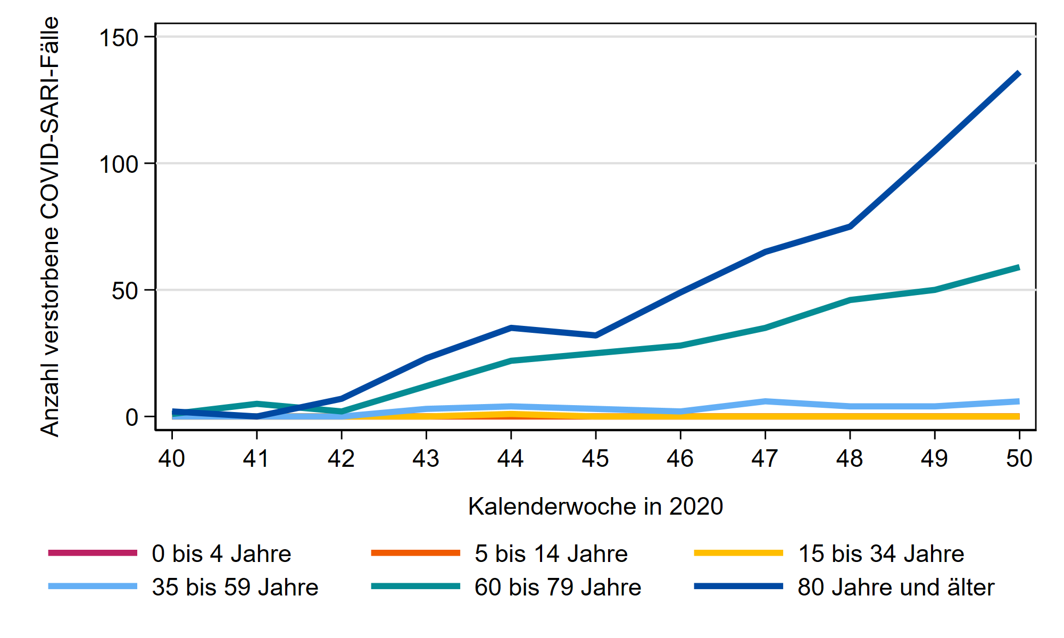
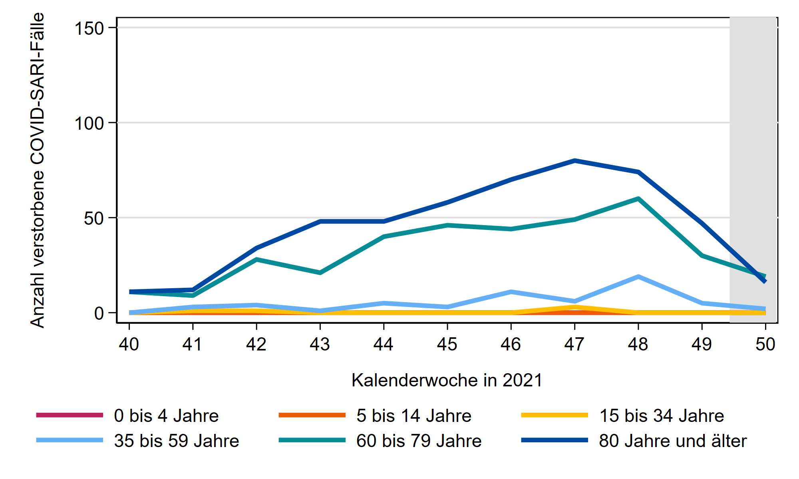
Vgl. Herbst 2020 und 2021
2020: KW 40 - KW 50
2021: KW 40 - KW 50
COVID-SARI-Fälle
2020
2021
COVID-SARI-Fälle mit Intensivbehandlung
2020
2021
Verstorbene
COVID-SARI-Fälle
Notes:
Vergleich COVID-SARI, COVID-SARI mit Intensivbehandlungen, und verstorbene COVID-SARI
Rückgang in AG 80+ seit 3 Wochen, Rückgang in AG 60-79 seit 2 Wochen (insbes. Intensivbeh.)
Rückgang in AG 35-59 weniger deutlich (nur letzte Woche, und dort noch Nachmeldungen zu erwarten)
S:\Projekte\FG36_INV_ICOSARI\Arbeitsordner\Wochenbericht\
Krisenstab_COVID-SARI_FB_all_Vgl2021.png und Krisenstab_Intensiv_COVID_inkl_letzte_FB_VGL2021.png

Slide 12
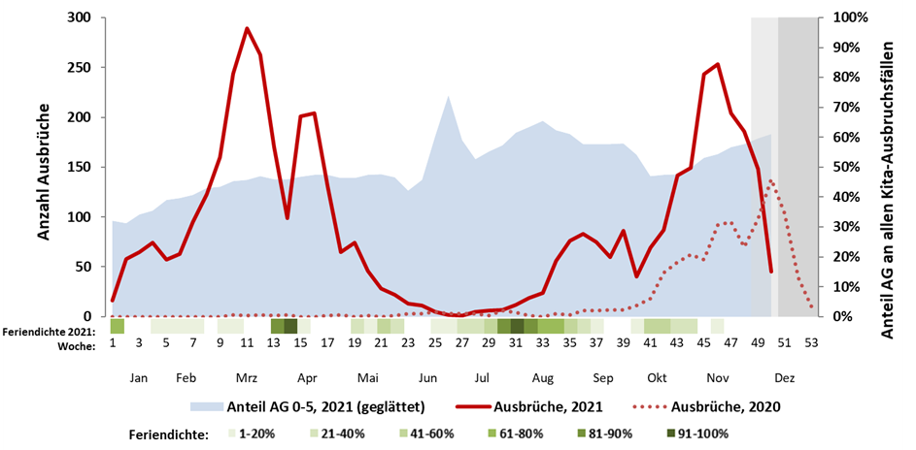
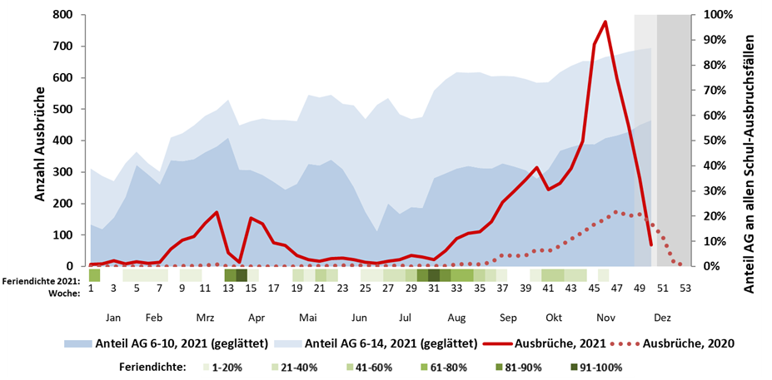
Ausbrüche in Kindergärten/Horte (n=5.623)
Ausbrüche in Schulen (n=8.620)
Notes:
KITAs:
Rückgang an Ausbrüchen seit Mitte Nov
Anteil AG 0-5 nimmt weiter zu; Ende Nov bei 58%; Anteil AG 15+ nimmt ab, möglicherweise bedingt durch zunehmende Boosterung des Personals
Eckdaten der letzten 4 Wochen:
Bisher 583 Ausbrüche (27% davon in BW)
Ausbruchsgröße: durchschnitt: 5 Fälle pro Ausbruch, median: 4 Fälle; (etwa 12% Ausbrüche >=10 Fällen)
Schulen
Rückgang an Ausbrüchen seit Mitte Nov
Mitte Nov etwa 5-mal mehr Ausbrüche als im Vorjahr
Ende Nov überwiegend AG 6-10 in Schulausbrüchen übermittelt (56%; AG 11-14: 30%; AG 15-20: 9%, AG 21+: 5%)
Eckdaten der letzten 4 Wochen:
Bisher 1.393 Ausbrüche (34% davon in BW)
Ausbruchsgröße: durchschnitt: 6 Fälle, median: 4 Fälle pro Ausbruch; etwa 13% der Ausbrüche mit >=10 Fällen

Slide 13
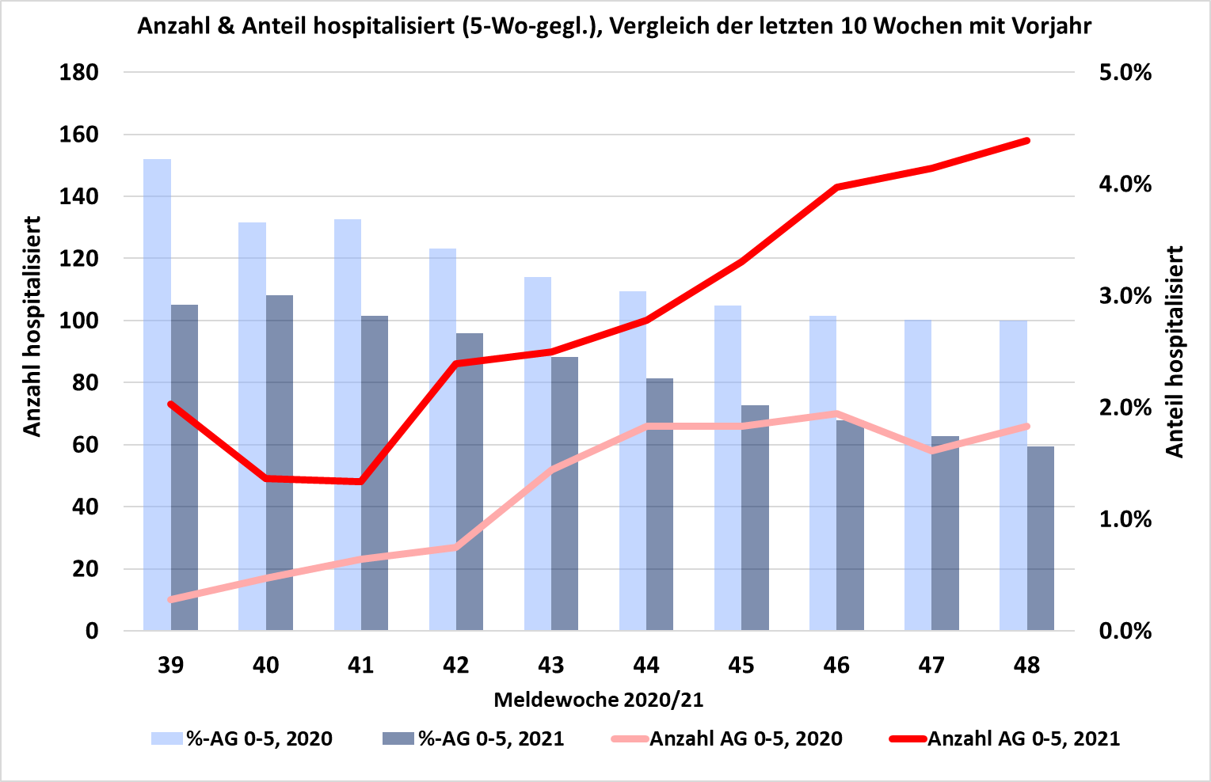
Hospitalisierte Kinder (0 5 Jahre)
COVID-19 ALLE KH (Vollerfassung) AG 0-5: Anzahl & Anteil im Vergleich zum Vorjahr
Meldesystem: theoretisch Vollerfassung der neu hospitalisierten COVID-19-Fälle, in der 48. KW (Stand 20.12.2021 158 hospitalisierte Kinder 0 bis 5 Jahre mit COVID-19)

Slide 14
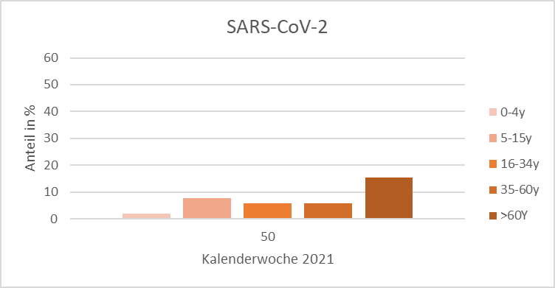
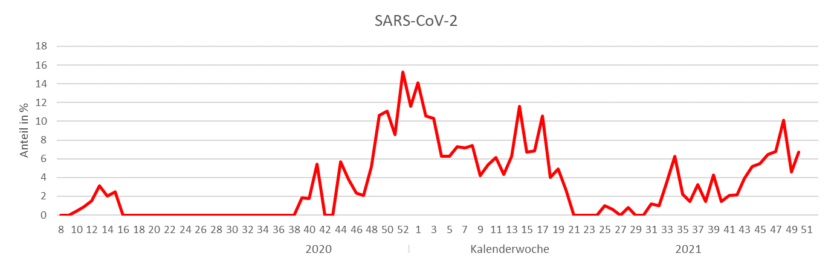
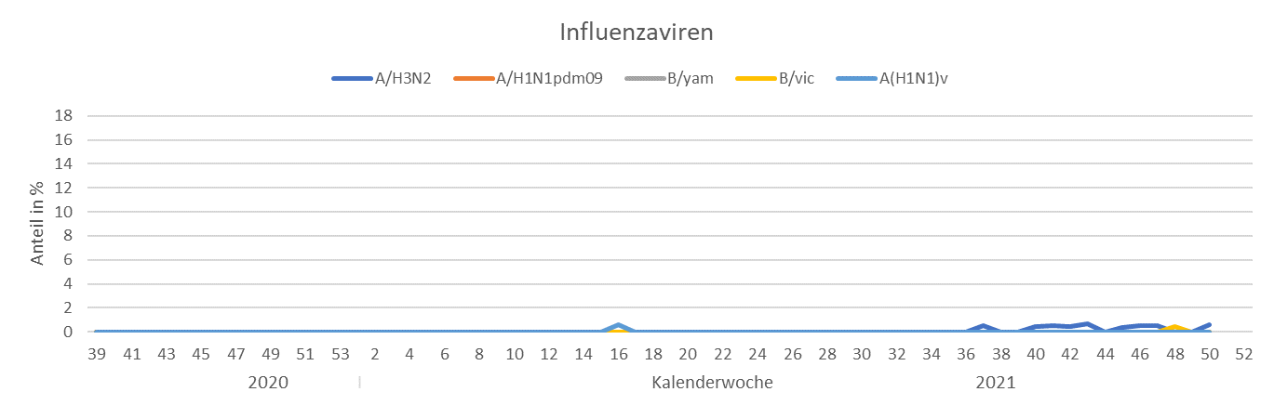
KW50 2021: 184 Einsendungen aus 53 Arztpraxen aus 14 Bundesländern

Slide 15
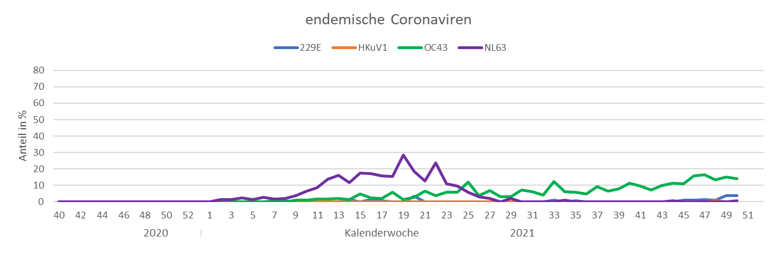
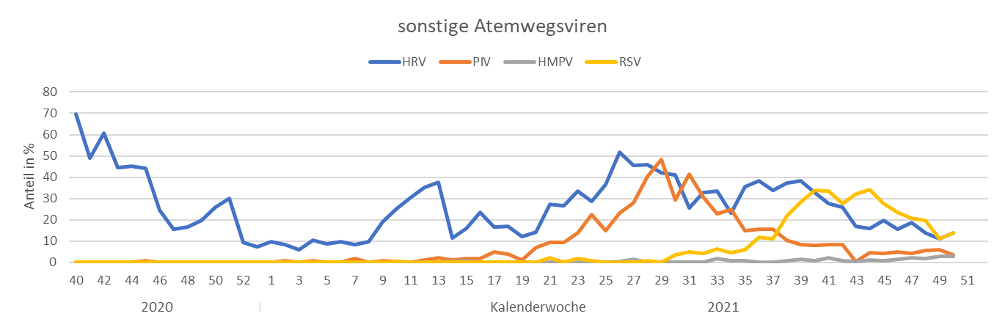
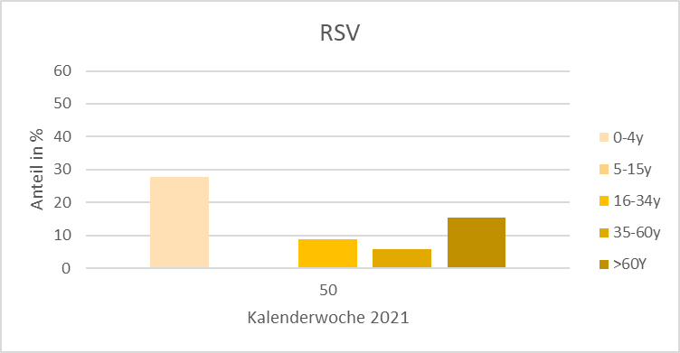
PIV-4, -2
PIV-4

